Slide 1
Universidad Autónoma de Querétaro
Facultad de Contabilidad y Administración- 10, 11 y 12 de noviembre 2021
Maestría en Gestión de la Tecnología
Propuesta de Auditoría Tecnológica Biomédica en Hospitales Públicos del Estado de Querétaro
Aldo Aarón González Ramírez
DIRECTOR DE TESIS
Doctor Michael Demmler

Slide 2
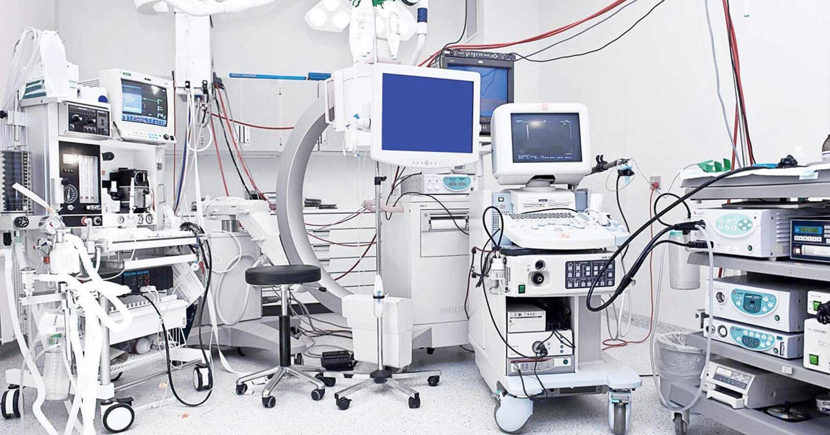
Propuesta de Auditoria Tecnológica Biomédica en Hospitales Públicos del Estado de Querétaro
Universidad Autónoma de Querétaro
Facultad de Contabilidad y Administración- 10, 11 y 12 de noviembre 2021
Justificación
Equipos biomédicos
Confiabilidad de diagnostico
Buenas prácticas
Auditoria en salud
Aldo Aarón González Ramírez – Maestría en Gestión de la Tecnología – Cuatrimestre 3

Slide 3
Propuesta de Auditoria Tecnológica Biomédica en Hospitales Públicos del Estado de Querétaro
Universidad Autónoma de Querétaro
Facultad de Contabilidad y Administración- 10, 11 y 12 de noviembre 2021
Objetivo General
Diseñar una propuesta de auditoria tecnológica que sirva de herramienta a los departamentos biomédicos del Estado de Querétaro, por medio de una evaluación técnica del equipamiento biomédico del hospital seleccionado, con la finalidad de realizar un correcto mantenimiento preventivo y correctivo del equipo médico de las diferentes áreas del hospital.
Aldo Aarón González Ramírez – Maestría en Gestión de la Tecnología – Cuatrimestre 3

Slide 4
Propuesta de Auditoria Tecnológica Biomédica en Hospitales Públicos del Estado de Querétaro
Universidad Autónoma de Querétaro
Facultad de Contabilidad y Administración- 10, 11 y 12 de noviembre 2021
Objetivos específicos
Identificar el equipo biomédico presente en el hospital a analizar, por medio de recorridos y bitácoras de los hospitales públicos del estado de Querétaro.
Analizar las condiciones del equipo biomédico a través de una propuesta de auditoría personalizada de acuerdo al equipamiento existente.
Probar la propuesta de auditoria a los hospitales públicos del Estado Querétaro seleccionados mediante un recorrido global y completo de las distintas áreas con equipo biomédico.
Aldo Aarón González Ramírez – Maestría en Gestión de la Tecnología – Cuatrimestre 3

Slide 5
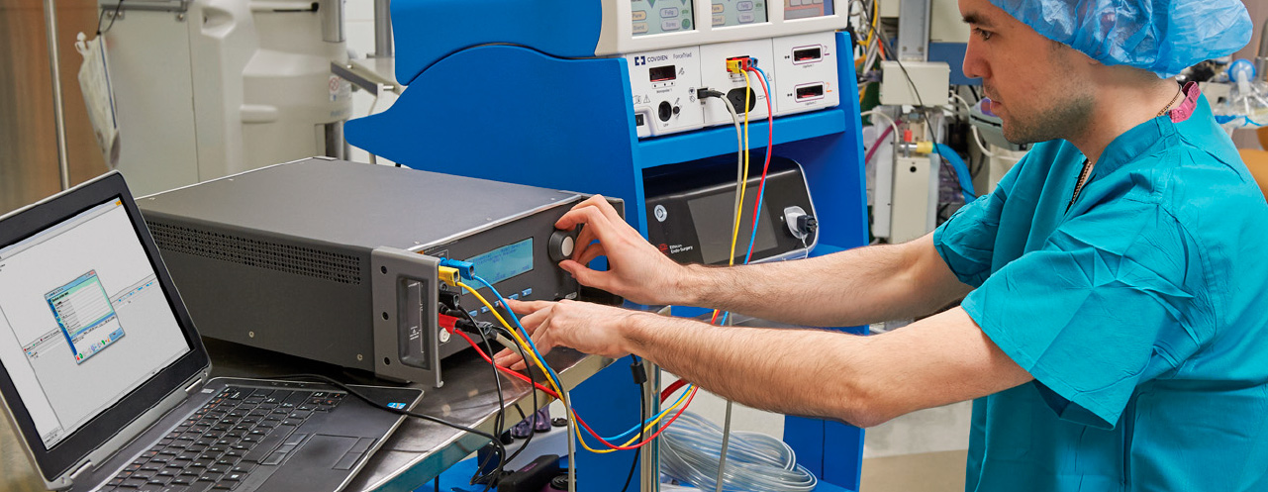
Propuesta de Auditoria Tecnológica Biomédica en Hospitales Públicos del Estado de Querétaro
Universidad Autónoma de Querétaro
Facultad de Contabilidad y Administración- 10, 11 y 12 de noviembre 2021
Antecedentes
Departamento biomédico
Equipamiento médico
Auditoria tecnológica
Gestión de equipo médico
Aldo Aarón González Ramírez – Maestría en Gestión de la Tecnología – Cuatrimestre 3

Slide 6
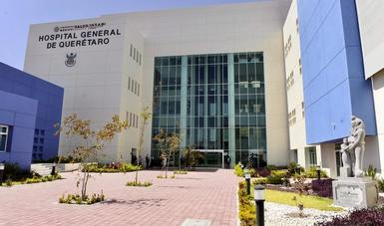
Propuesta de Auditoria Tecnológica Biomédica en Hospitales Públicos del Estado de Querétaro
Universidad Autónoma de Querétaro
Facultad de Contabilidad y Administración- 10, 11 y 12 de noviembre 2021
Metodología
Mixta
Exploratoria
Aplicada tecnológica
Prospectivo
Analítico
Aldo Aarón González Ramírez – Maestría en Gestión de la Tecnología – Cuatrimestre 3

Slide 7
Propuesta de Auditoria Tecnológica Biomédica en Hospitales Públicos del Estado de Querétaro
Universidad Autónoma de Querétaro
Facultad de Contabilidad y Administración- 10, 11 y 12 de noviembre 2021
Hipótesis
La auditoría tecnológica biomédica favorece la presencia del departamento biomédico en un hospital público, brindando un mejor servicio a los pacientes, asegurando un correcto funcionamiento del equipo médico y capacitando al personal médico en las nuevas tecnologías médicas.
Aldo Aarón González Ramírez – Maestría en Gestión de la Tecnología – Cuatrimestre 3

Slide 8
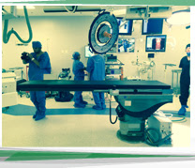
Propuesta de Auditoria Tecnológica Biomédica en Hospitales Públicos del Estado de Querétaro
Universidad Autónoma de Querétaro
Facultad de Contabilidad y Administración- 10, 11 y 12 de noviembre 2021
Pregunta de investigación
¿Cómo influye la auditoria tecnológica para evaluar la calidad del equipo biomédico existente en los hospitales públicos de Querétaro y su relación con el departamento biomédico como encargado del mantenimiento preventivo y correctivo de la tecnología médica?
Plan y estrategia
Auditoria en un hospital
Selección de áreas y equipo médico
Aldo Aarón González Ramírez – Maestría en Gestión de la Tecnología – Cuatrimestre 3

Slide 9
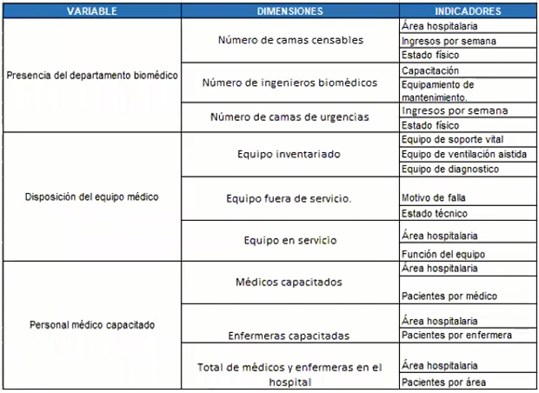
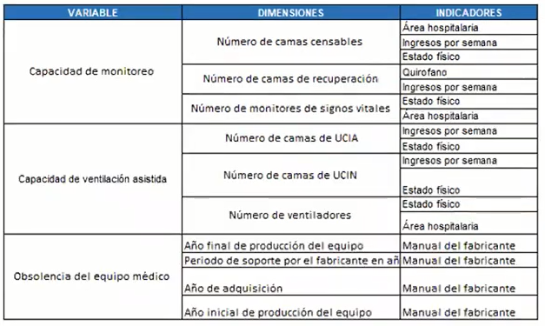
Propuesta de Auditoria Tecnológica Biomédica en Hospitales Públicos del Estado de Querétaro
Universidad Autónoma de Querétaro
Facultad de Contabilidad y Administración- 10, 11 y 12 de noviembre 2021
Dimensiones/Variables/Indicadores
Aldo Aarón González Ramírez – Maestría en Gestión de la Tecnología – Cuatrimestre 3

Slide 10
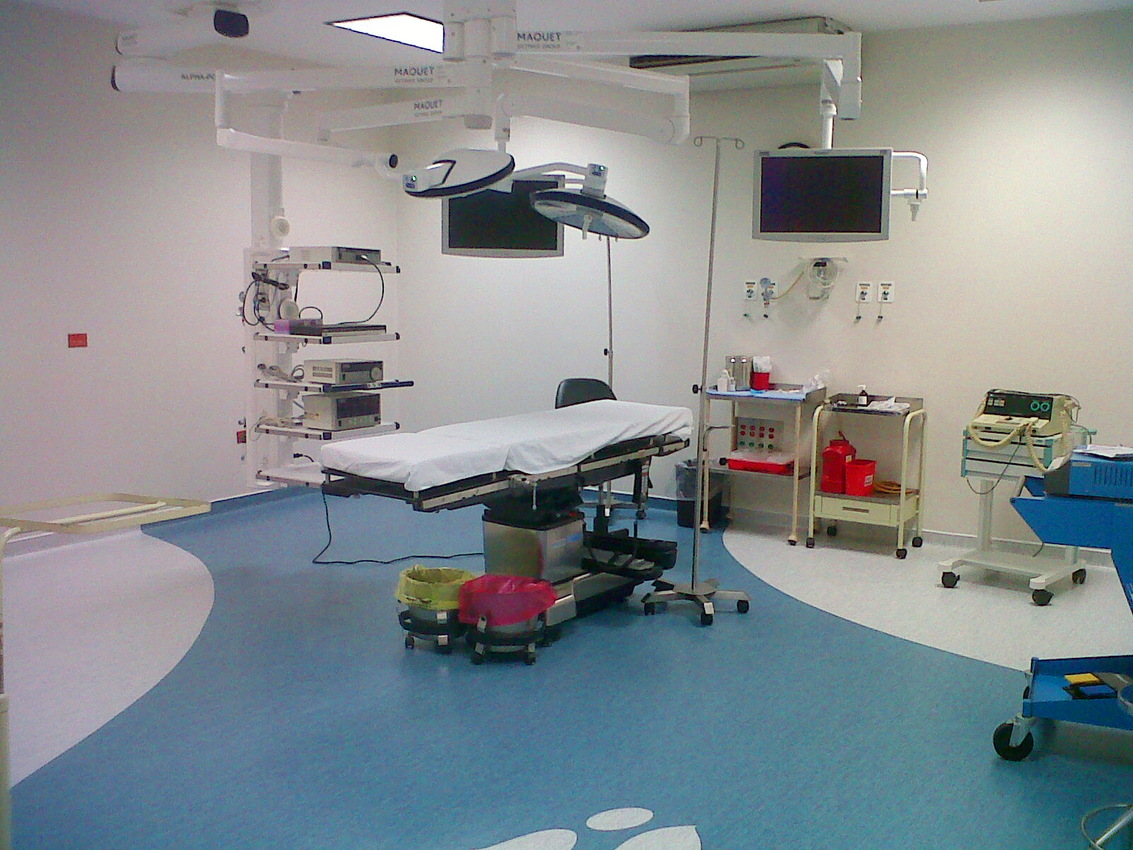
Propuesta de Auditoria Tecnológica Biomédica en Hospitales Públicos del Estado de Querétaro
Universidad Autónoma de Querétaro
Facultad de Contabilidad y Administración- 10, 11 y 12 de noviembre 2021
Resultados esperados
Mejor equipamiento
Guía de mantenimiento
Homogeneidad en la calidad tecnológica
Relevancia del departamento biomédico
Aldo Aarón González Ramírez – Maestría en Gestión de la Tecnología – Cuatrimestre 3

Slide 11
Propuesta de Auditoria Tecnológica Biomédica en Hospitales Públicos del Estado de Querétaro
Universidad Autónoma de Querétaro
Facultad de Contabilidad y Administración- 10, 11 y 12 de noviembre 2021
Referencias
Ayala Perdomo Roberto, Arellanes Jarquín Elsa Elena, Moreno Gutiérrez Elizabeth. (2020). Gestión de equipo médico. Secretaría de Salud, Centro Nacional de Excelencia Tecnológica en Salud.
Becerra Rodríguez Juan Pablo. (2019). Diseño de un plan de mantenimiento preventivo basado en ingeniería de confiabilidad para equipo médico en un hospital de alta especialidad [Tesis de maestría, Universidad Veracruzana].
Bribiescas Silva Francisco Arturo, Macías Martín Luis Enrique, Lee Kim Hyun Sook, Weber Jorge Barojas, Ramírez Martínez Rosana. (2014). Las competencias del ingeniero biomédico para el desarrollo de instrumental médico. Universidad Autónoma de Ciudad Juárez, Universidad Nacional Autónoma de México.
Cueva Sánchez Martin Nicolás, Pecho de la Cruz José Ángel, Rivera López Johannes. (2014). Plan de gestión que permita proponer alternativas de mantenimiento o reemplazo de equipos médicos en el hospital nacional dos de mayo [Tesis de licenciatura, Universidad Nacional del Callao].
Fonseca LJA, Rivero SE, Baltazar TJA, Ñamendys SSA, Domínguez CG. (2009). Auditoría médica. Med Int Mex; 25(1):23-30.
Organización Panamericana de la Salud. (2002). La salud en las Américas. Organización Panamericana de la Salud.
Pavón Rosero Luis Eduardo, García Salazar María Angélica. (2017). La auditoría médica como herramienta de control en la administración hospitalaria del ecuador. Primera Edición. Imprenta Calderón.
Rodríguez Tepozteca Gerardo, Vega González Arturo. (2017). Desarrollo de un programa de gestión de equipo médico en un hospital privado de León. Universidad de Guanajuato.
Rúa G. Ana I., Torres V. Daniela M., Camacho C. Javier E. (2015). Herramienta de auditoría para la gestión de tecnología biomédica. Programa de Ingeniería Biomédica. Escuela de Ingeniería de Antioquia. Volumen 9, Número 18, pp. 103-108.
Secretaria de Salud. (2016). Glosario de Gestión de Equipo Médico. Centro Nacional de Excelencia Tecnológica en Salud.
Serie de documentos técnicos de la OMS sobre dispositivos médicos. (2012). Introducción a la gestión de inventarios de equipo médico. Organización Mundial de la Salud.
Subdirección de Informática Jurídica, Dirección General de Tecnologías de Información y Comunicaciones, Comisión Nacional de los Derechos Humanos. (2013). Norma Oficial Mexicana NOM-016-SSA3-2012, Que establece las características mínimas de infraestructura y equipamiento de hospitales y consultorios de atención médica especializada. Marco Normativo CNDH.
Subsecretaría de Integración y Desarrollo del Sector Salud, Dirección General de Evaluación del Desempeño. (2011). Observatorio del desempeño hospitalario. Secretaría de Salud.
Torres Velásquez Andrés, Díaz León Christian Andrés, García Muriel Luisa Fernanda, Toro Hernández María Luisa. (2007). El aporte de la biomecánica y la Ingeniería en rehabilitación en la Ingeniería Biomédica de la EI A-CES.
Aldo Aarón González Ramírez – Maestría en Gestión de la Tecnología – Cuatrimestre 3

Slide 12
Propuesta de Auditoria Tecnológica Biomédica en Hospitales Públicos del Estado de Querétaro
Universidad Autónoma de Querétaro
Facultad de Contabilidad y Administración- 10, 11 y 12 de noviembre 2021
Aldo Aarón González Ramírez
Correo: aldogallo973@gmail.com
Celular: 442-4533186
Aldo Aarón González Ramírez – Maestría en Gestión de la Tecnología – Cuatrimestre 3

